Slide 1

第1章 基本概念与算法
计算机科学技术学院 Email: ll@cust.edu.cn

Slide 2
本章主要内容
1.1 数据结构基本概念和术语
1.2 理解数据的逻辑结构和存储结构
1.3 抽象数据类型ADT
1.4 算法和算法分析

Slide 3
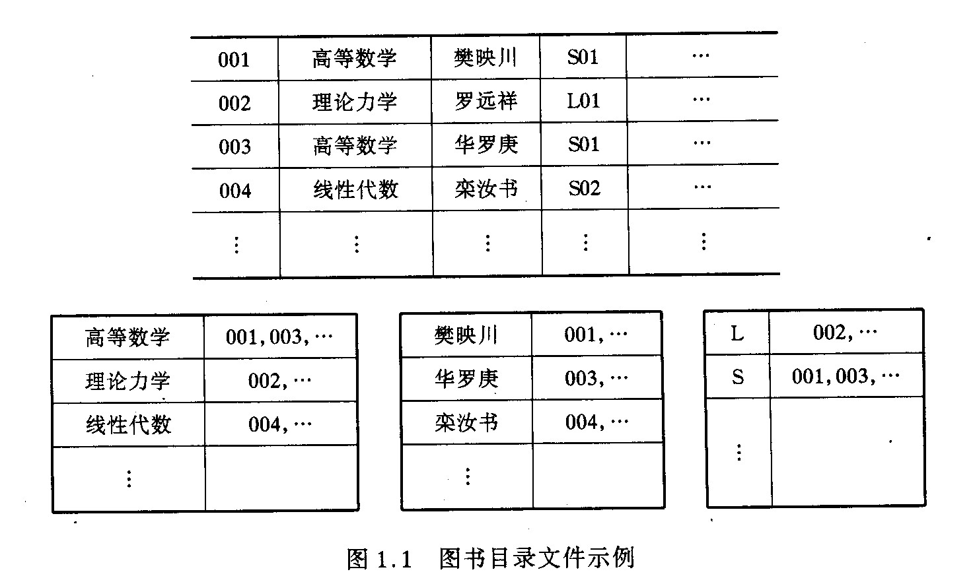
例1：图书管理系统

Slide 4
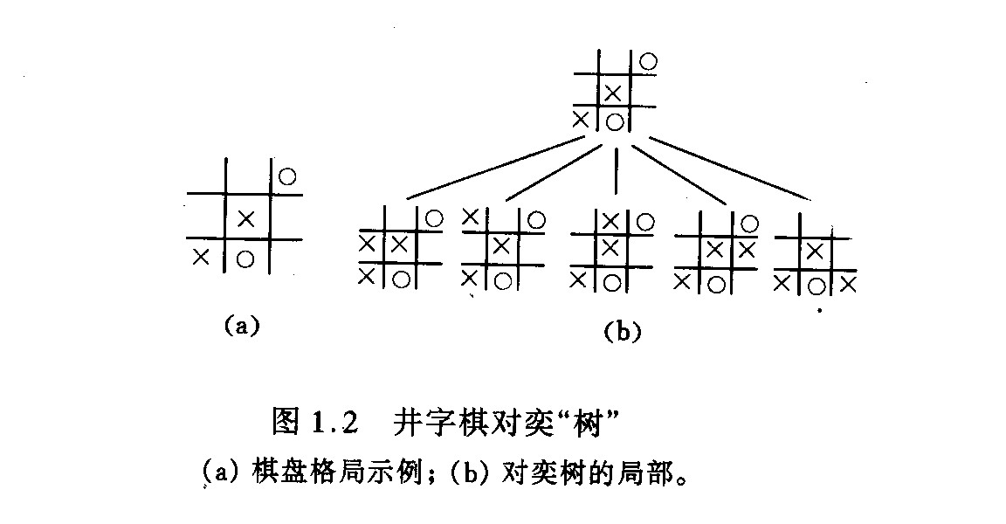
例2：人机对弈系统

Slide 5
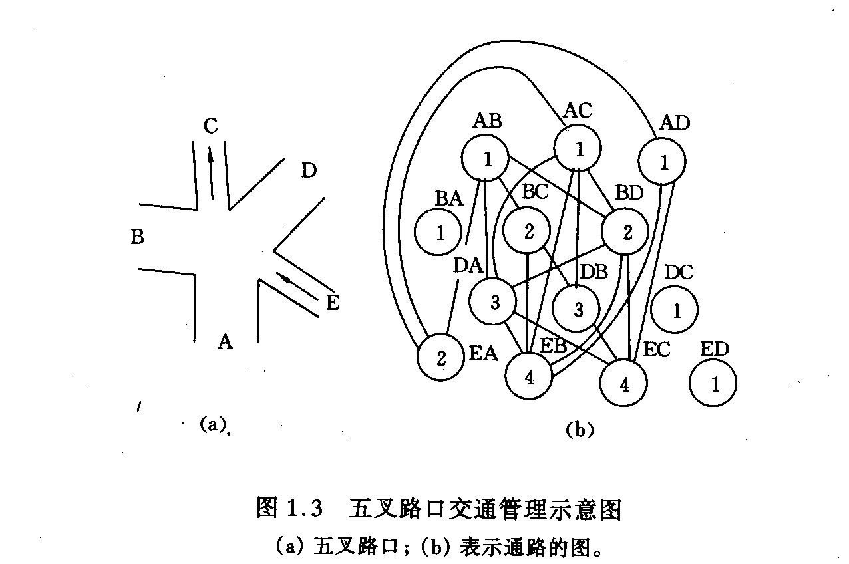
例3：多交叉路口交通灯管理系统

Slide 6
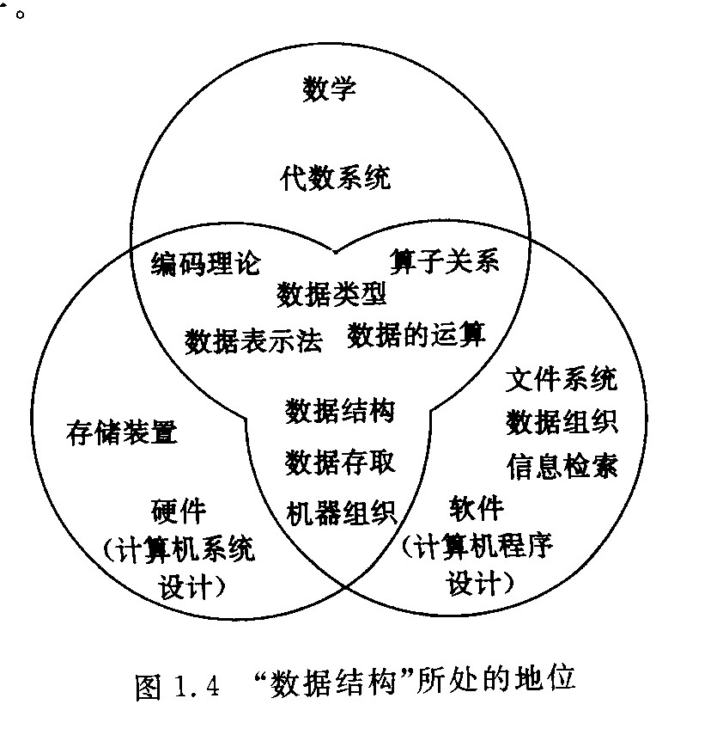

Slide 7
1.1 数据结构基本概念和术语
1. 数据（Data）：
描述客观事物的符号，所有能输入到计算机中并被计算机程序处理的符号的总称。可以是数值数据(整数、实数)，也可以是非数值数据(声音、图像等) 。
2. 数据元素（Data element）：
组成数据的基本单位，在计算机中通常作为一个整体进行考虑和处理(又称结点、记录)。
3. 数据项（Data item）:
一个数据元素可以由若干个数据项组成。是数据的具有独立含义的不可分割的最小标识单位。
4.数据对象（Data object）：
性质相同的数据元素的集合，是数据的子集。

Slide 8
1.1 数据结构基本概念和术语
5. 数据结构（Data structure）：
相互之间存在着一种或多种特定关系的数据元素的集合。
计算机中处理
逻辑结构
存储结构

Slide 9
6.数据类型(Data Type)：是一个值的集合和定义在这个值集上的一组操作的总称。
数据类型的分类：
①非结构的原子类型：原子类型的值是不可分解的。如：C语言中的基本类型（整型，实型），字符型，指针类型和空类型。
②结构类型：结构类型的值是由若干成分按某种结构组成的，因此是可分解的，并用它的成分可以是非结构的，也可以是结构的。如：数组的值由若干分量组成，每个分量可以是整数，也可以是数组。

Slide 10
1.2 数据的逻辑结构和存储结构
1. 逻辑结构：
集合——元素间为松散的关系 (属于关系)
线性结构——元素间为一对一关系
逻辑结构
树形结构——元素间为一对多关系
图状结构——元素间为多对多关系

Slide 11
1.2 数据的逻辑结构和存储结构
数据结构表示为一个二元组：
Data_structure=(D, R)
其中：D(Data_structure)是数据元素的有限集合，
R(Data_structure)是D上的关系集合，通常R={r}。
{r}是利用离散数学序偶关系表示

Slide 12
1.2 数据的逻辑结构和存储结构
举例1：
L=(D,R)
D={a, b, c, d, e}
R={r}
r={ }
a
b
e
c
d

Slide 13
1.2 数据的逻辑结构和存储结构
举例2：
L=(D,R)
D={a, b, c, d, e}
R={r}
r={<a,b>, <b,c>, <c,d>, <d,e>}
a b c d e

Slide 14
1.2 数据的逻辑结构和存储结构
举例3：
L=(D,R)，D={k1，k2，…，k9} ，R={r}
r ={< k1,k2 >,< k1,k3 > ,< k1,k4 > ,< k1,k7 > ,< k1,k8 >,
< k4,k5 > ,< k4,k6 > ,< k7, k9> , < k8, k9> }
k1
k2
k3
k4
k7
k8
k5
k6
k9

Slide 15
例1复数Complex=(C,R)
C={c1,c2} R={P}={<c1,c2>}
C1+c2i
例2：假设每个小组由一位教师、一至三名研究生及一至六名本科生组成，小组成员之间的关系是：教师指导研究生，而由每位研究生指导一至二名本科生。
Group=(P,R)
其中：P={T,G1,…,Gn,S11…Snm} 1≤n≤3,1≤m≤2
R={R1,R2}
R1={<T,Gi>| 1≤i≤n,1≤n≤3}
R2 ={<Gi,Sij>| 1≤i≤n,1≤j≤m,1≤n≤3,1≤m≤2}

Slide 16
1.2 数据的逻辑结构和存储结构
3. 存储结构的定义：
数据的逻辑结构在计算机中的存储形式称为数据的存储结构。
就是研究如何把数据元素存储到计算机的存储器中。数据存储结构中不仅存放各数据元素信息，还存放数据关系的信息。
通常存储结构形式有两种：顺序存储和链式存储

Slide 17
1.2 数据的逻辑结构和存储结构
（1）顺序存储结构：
把数据元素依次存放在地址连续的存储单元里，逻辑上相邻的元素则其在存储单元中的物理位置也相邻。
{at，bat，cat，dat，eat，fat，gat，hat}
101 | 102 | 103 | 104 | 105 | 106 | 107 | 108
at
bat
cat
dat
eat
fat
gat
hat

Slide 18
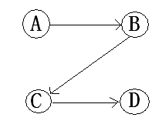
1.2 数据的逻辑结构和存储结构
（2）链式存储方式：
数据元素存放在任意单元里，这组存储单元物理地址可以连续，也可以不连续。
101
102
103
104
105
106
C
A
B
D
106
105
头指针
103
101
NULL

Slide 19
1.3 抽象数据类型ADT
一个数学模型以及定义在该模型上的一组操作。（Abstract Data Type）
ADT 抽象数据类型名
{ Data： 构成该抽象类型所必需的基本数据元素
Relation： 数据元素间的关系
Operation：
操作1
初始条件:
操作结果:
操作2
初始条件:
操作结果:
……..
} ADT 抽象数据类型名

Slide 20
抽象数据类型ADT表示与实现：
  (1)预定义常量和数据类型
  //函数结果主要状态代码
  const TRUE 1
  const FALSE 0
  const OK 1
  const ERROR 0
  const INFEASIBLE －1
  const OVERFLOW －2
  //status是函数的返回值类型，其值是函数结果状态代码
  typedef int status
  (2)数据结构的表示都用类型定义(typedef)的方式描述。
  基本数据元素类型约定为ElemType，由用户在使用该数据类型时再具体定义。

Slide 21
    (3)基本操作的算法的描述函数为：
    函数类型 函数名(函数参数表){
    //算法说明
    语句序列
    } //函数名
    (4)赋值语句有
    简单赋值 变量名＝表达式；
    串联赋值 变量名1=变量名2=…=变量名k＝表达式；
    成组赋值 (变量名1，变量名2，...，变量名k)；(表达式1，表达式2，...， 表达式k)；
    结构名=结构名；
    结构名＝(值1，值2，…，值k)；
    变量名[ ]=表达式；
    变量名[下界..上界]＝变量名[下界..上界]
    条件赋值 变量名＝条件表达式?表达式T：表达式F;

Slide 22
  (5)选择语句有
  条件语句1 lf(条件表达式)语句，
  条件语句2 if(条件表达式)语句；else语句；
  开关语句1 switch(表达式){
  case值1：语句1；break；
  ...
  case值n：语句n；break；
  default：语句n+1；
  }
  开关语句2 switch{
  case条件1：语句1；break；
  ...
  case条件n：语句n；break；
  default：语句n+1；

Slide 23
  (6)循环语句有
  for语句 for(赋初值表达式序列；条件表达式；修改表达式序列)语句；
  while语句 while(条件表达式)语句；
  do-while语句do{
  语句序列；
  }while(条件表达式)，
  (7)结束语句有
  函数结束语句 return表达式；
  return；
  case结束语句 break；
  异常结束语句 exit

Slide 24
  (8)输入和输出语句
  输入语句 scanf ([格式串],变量1,…,变量n);
  输出语句 print ([格式串],表达式1,…,表达式n);
  (9)注释
  注释 //内容
  (10)基本函数有
  求最大值 max(表达式1，…,表达式n)
  求最小值 min(表达式1, …,表达式n)
  求绝对值 abs(表达式)

Slide 25
  求不足整数值 floor(表达式)
  求进位整数值 ceil(表达式)
  判定文件结束 eof(文件变量) eof
  判定行结束 eoln(文件变量) eoln
  （11）逻辑运算约定
  与运算 && ： A&&B A的值为0时 不再对B求值;
  或运算 ‖ ： A ‖ B A的值为非0时 不再对B求值。

Slide 26
1.4 算法和算法分析
1. 算法的引入：
思考：求1+2+3+……..+100的程序？
算法1：
int i, sum = 0, n = 100;
for（i = 1; i < = n; i++）
{ sum = sum + i; }
printf ( " %d " , sum);
算法2：
int i, sum = 0,n = 100;
sum = （1 + n） * n / 2;
printf ( " %d " , sum);

Slide 27
1.4 算法和算法分析
2. 算法的定义：
算法是解决特定问题求解步骤的描述，在计算机中表现为指令的有限序列，并且每条指令表示一个或多个操作。

Slide 28
1.4 算法和算法分析
3. 算法五个基本特性：
（1）有穷性： 算法在执行有限步骤后，自动结束而不会出现无限循环，而且每一步都应在可接受的时间内完成。
（2）确定性：算法中每一步骤都有确切的含义，不会产生二义性。
（3）可行性：算法的实现可以转换为程序上机执行。
（4）输入性：一个算法有零个或多个的输入。
（5）输出性：一个算法至少有一个或多个的输出。

Slide 29
1.4 算法和算法分析
4. 算法的设计要求：
（1）正确性：算法至少应该具有输入、输出和加工处理无歧义性、能正确反映问题的需求、能够得到问题的正确答案。
（2）可读性：算法设计的另一目的是为了便于阅读、理解和交流。
（3）健壮性：当输入数据不合法时，算法也能做出相关处理，而不是产生异常或莫名其妙的结果。
（4）时间效率高和存储量低：设计算法应该尽量满足时间效率高和存储量低的需求。

Slide 30
1.4 算法和算法分析
5. 算法效率的度量方法：
度量一个程序的执行时间通常有两种方法：事后统计方法和事前分析估算方法。
（1）事后统计方法（这种方法存在很大缺陷）：
a）必须依据算法事先编制好程序，这通常需要花费大量的时间和精力。如果编制出来发现它根本是很糟糕的算法…….
b）时间的比较依赖计算机硬件和软件等环境因素，有时会掩盖算法本身的优劣。
c）算法的测试数据设计困难，并且程序的运行时间往往还与测试数据的规模有很大关系，效率高的算法在小的测试数据面前往往得不到体现。

Slide 31
1.4 算法和算法分析
5. 算法效率的度量方法：
（2）事前分析估算方法：
在计算机程序编制前，依据统计方法对算法进行估算。
考虑程序在计算机上运行时所消耗的时间取决于下列因素。
a．算法采用的策略、方法。
b．编译产生的代码质量。
c．问题的输入规模。
d．机器执行指令的速度。
算法好坏的根本
由软件来支持
指输入量的多少
要看硬件性能
一个程序的运行时间，主要依赖于算法的好坏和问题的输入规模。

Slide 32
1.4 算法和算法分析
6. 算法时间复杂度：
算法1：
int i, sum = 0, n = 100;
for（i = 1; i < = n; i++）
{ sum = sum + i; }
printf ( " %d " , sum);
（n+3次）
算法2：
int i, sum = 0,n = 100;
sum = （1 + n） * n / 2;
printf ( " %d " , sum);
（4次）
对于同样问题的输入规模n:
算法1：执行次数f(n)= n+3
算法2：无论n为多少，f(n)= 4
分析一个算法的运行时间时，需把算法执行次数与输入规模关联起来，即生成执行次数与问题输入规模的函数。

Slide 33
1.4 算法和算法分析
6. 算法时间复杂度：
算法的复杂性是算法运行所需要时间的计算机资源的量,需要的时间资源的量称为时间复杂度。 需要的空间资源的量称为空间复杂度。

Slide 34
1.4 算法和算法分析
6. 算法时间复杂度：
在进行算法分析时，语句总的执行次数 T(n)是关于问题规模 n的函数，进而分析 T(n)随 n 的变化情况并确定 T(n)的数量级，记作：
T（n） = Ο(f(n))
它表示随问题规模 n的增大，算法执行时间的增长率和f(n)的增长率相同，称作算法的渐近时间复杂度。

Slide 35
“Ο” 符号(渐进上界) 设 f(N) 和 g(N) 是定义在正数集上的正函数。如果存在正的常数 c 和自然数 N0，使得当 N≥N0 时有 f(N)≤ cg(N)，则称函数f(N) 当 N 充分大时上有界，且 g(N) 是它的一个上界，记为 f(N)=Ο(g(N))。这时我们还说 f(N) 的阶不高于 g(N) 的阶。

Slide 36
举几个例子：
①因为对所有的 N≥l有3N≤4N，
有3N=Ο(N)；
②因为当N≥1时有 N+1024≤1025N，
有N+1024=Ο(N)；
③因为当N≥10时有 2N²+11N-10 ≤3N²，我们有 2N²+11N-10=Ο(N²)；

Slide 37
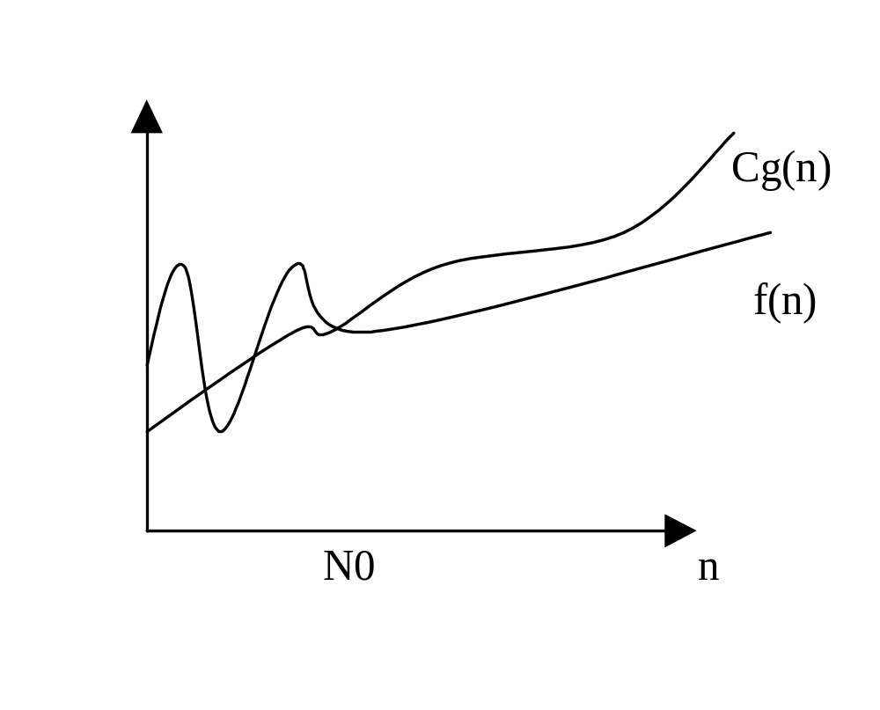

Slide 38
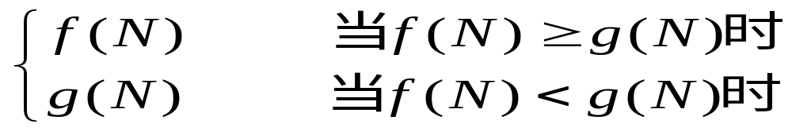
按照大O的定义，容易证明它有如下运算规则：
① O(f)＋O(g)＝O(max(f，g))；
② O(f)＋O(g)＝O(f＋g)；
③ O(f)O(g)=O(fg)；
④ 如果g(N)＝O(f(N))，则O(f)+O(g)=O(f)；
⑤ O(Cf(N))=O(f(N))，其中C是一个正的常数；
⑥ f＝O(f)；其中f=f(N)，g=g(N)，
max(f,g)=

Slide 39
常数阶
1.4 算法和算法分析
6. 算法时间复杂度：
int i, sum =0, n =100;
sum = (1 + n) * n / 2;
printf ( " %d " , sum);
/* 执行2次*/
/* 执行1次*/
/* 执行1次*/
T(n)=4
O(1)

Slide 40
线性阶
1.4 算法和算法分析
6. 算法时间复杂度：
for(i=1;i<=n;++i)
{ ++x;
s+=x;
}
T(n)=2n
O(n)

Slide 41
平方阶
1.4 算法和算法分析
6. 算法时间复杂度：
for(i=0；i<n；i++)
for(j=0；j<n;j++)
{ c[i][j]=i*j；
s=0；
}
T(n)=n²
O(n²)

Slide 42
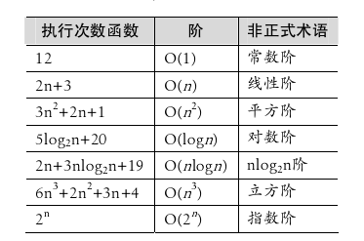
1.4 算法和算法分析
6. 算法时间复杂度：

Slide 43
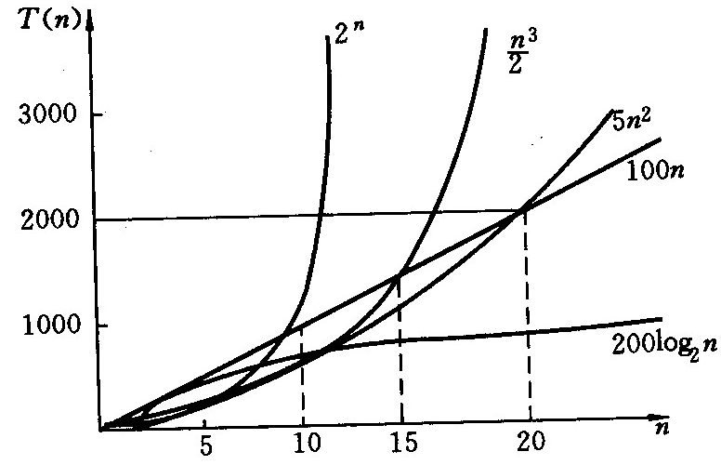
1.4 算法和算法分析
6. 算法时间复杂度：
常用的时间复杂度所耗费的时间从小到大依次是：

Slide 44
例1 ：起泡排序的算法。
基本操作：交换序列中相邻两个整数。
当a中初始序列为自小到大有序，基本操作的执行次数为0。
当a中初始序列为自大到小有序，基本操作的执行次数为n(n-1)/2。
void bubble_sort (int a[ ],int n) {
for (i = n-1, change = TRUE; i>1 && change; --i）
{change = FLASE;
for (j=0; j<i: ++j)
if (a[j]>a[j+1] {a[j]←>a[j+1];change=TURE}
}
算法的时间复杂度与基本操作的输入数据有关。

Slide 45
习题:分析程序段的时间复杂度.
1. For (i=1; i<n; i++)
{y=y+1;
for (j=0; j<=(2*n);j++)
x++;
}
2. a=0; b=1;
for(i=2; i<=n; i++)
{s=a+b;
b=a;
a=s;
}

Slide 46
3 int sum=0, i, j;
for (i=1; i<=n; i++)
{ p=1;
for(j=1;j<=I;j++) p*=J;
SUM+=P
}

